Slide 1
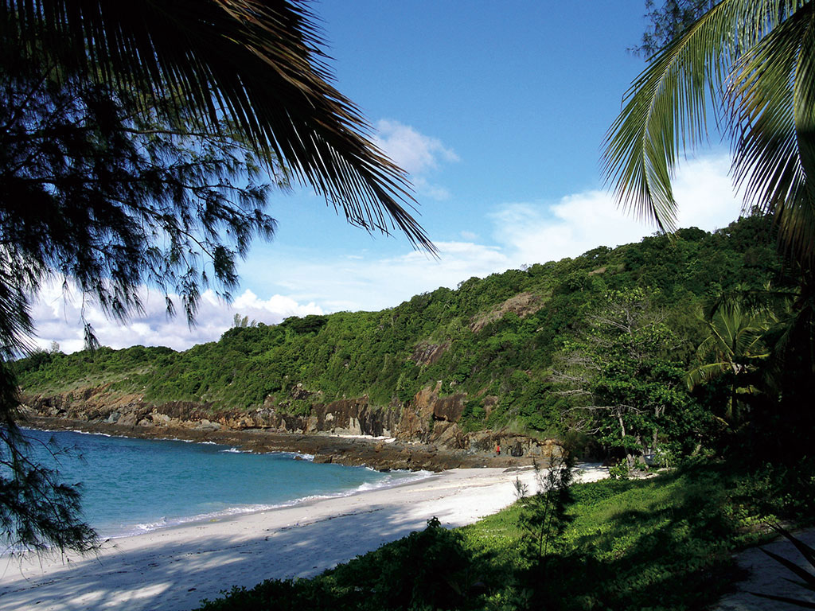
Мадагаскар

Slide 2
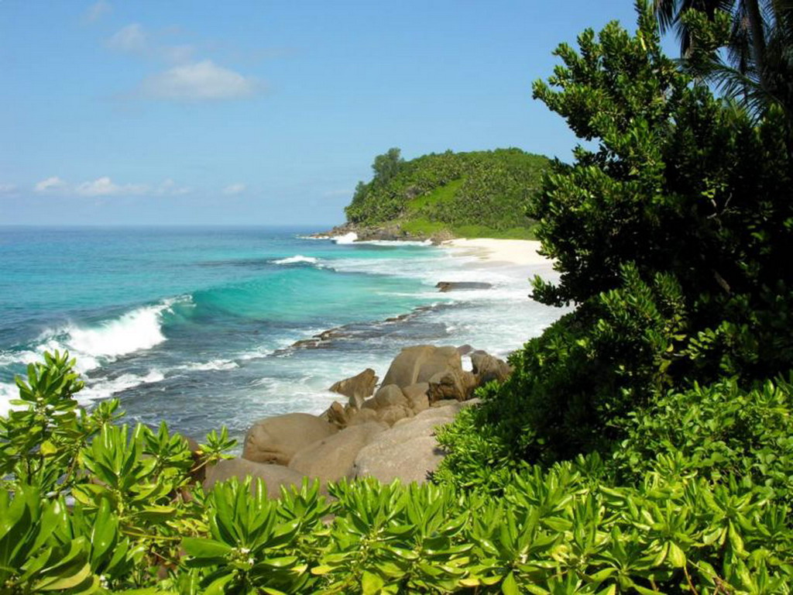
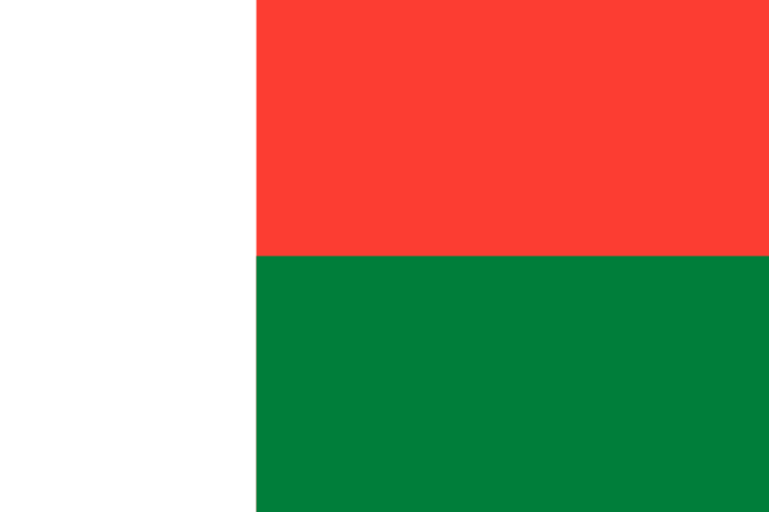
1.Загальні відомості
Офіційна назва - Демократична Республіка Мадаґаскар. Столиця: Антананаріву. Площа: 587 041 км². Населення: 20 653 556 осіб. Валюта: малаґасійський аріарі (MGA). Офіційні мови: малагасійська, французька. Мадагаскар — член Африканського Союзу і ООН.

Slide 3
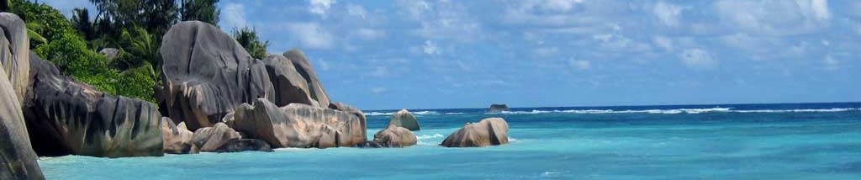
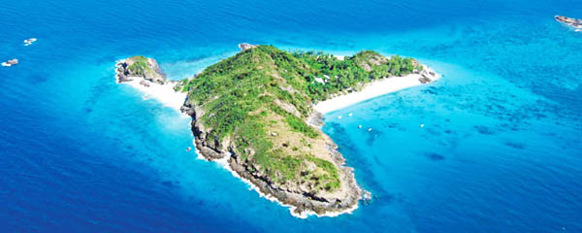
2. Географічне положення
Мадагаскар знаходиться в західній частині Індійського океану, на острові Мадагаскар і прилеглих дрібних островах біля східного берега Африки. Острів Мадагаскар – єдиний великий острів біля берегів Африки і один з найбільших островів Землі. На північ і схід від Мадагаскару розташовано безліч дрібних островів (Комори, Маскаренські та ін.).

Slide 4
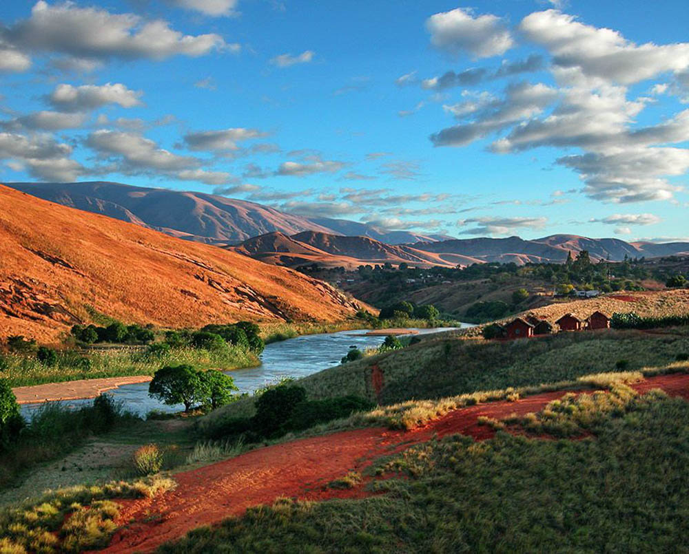
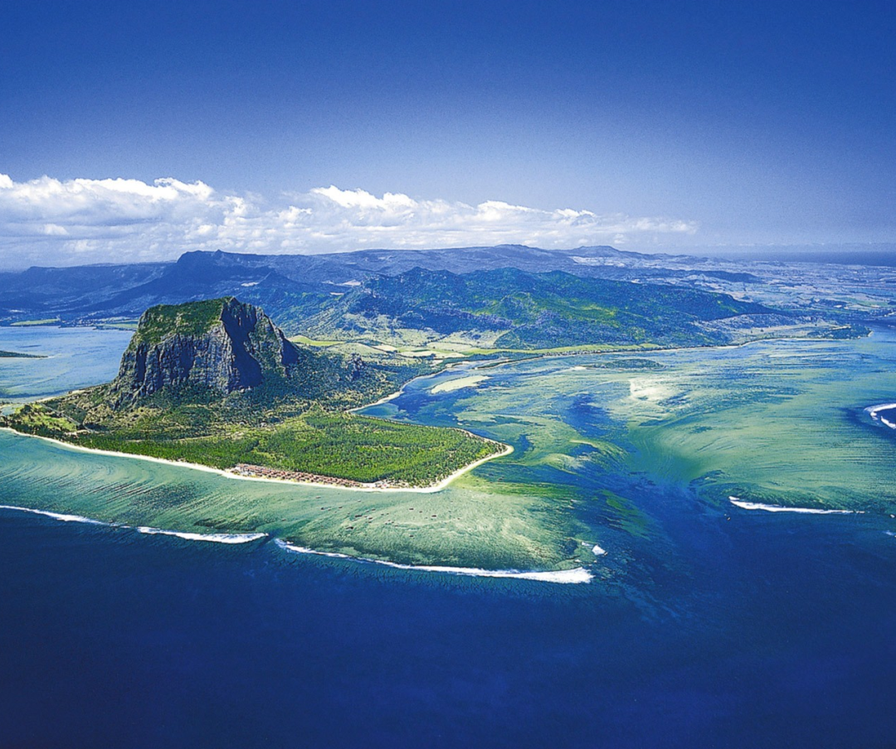
3. Природні умови та ресурси
Мадагаскар — гірська країна: понад половину острова займають гірські хребти, плоскогіря і пасма високих горбів. Найвищі гори — Анкаратра і Царатанана — містяться всередині і на півночі острова. Це групи згаслих вулканів 2000—2500 м заввишки. Клімат східного узбережжя Мадагаскару є досить вологим та жарким, на заході спекотний та посушливий. Західний берег має спекотніший клімат порівняно з східним (температура сягає +38º). На його території також з грудня до квітня йдуть сильні, зливові дощі, на відміну від сухого сезону, коли вони трапляються рідко. Усе східне узбережжя від моря до підніжжя гір зайнято вологим тропічним лісом.

Slide 5
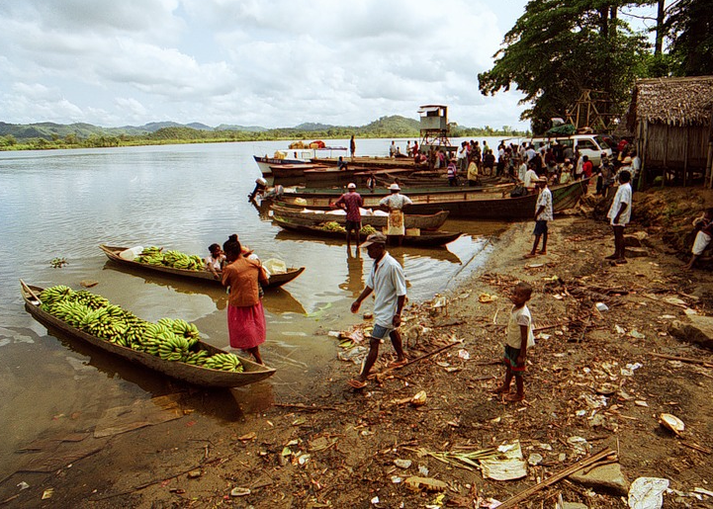
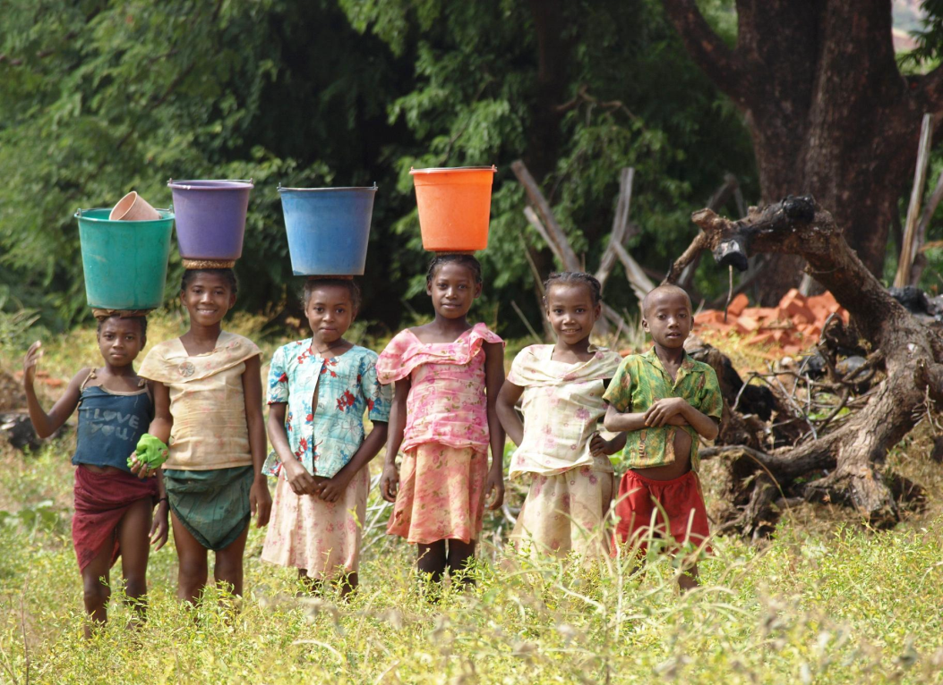
4. Населення і культура
Населення сформувалося шляхом численних міграцій народів як Африки, так і південно-східної Азії, діяльності європейців-колонізаторів та арабів-торгівців. Мадагаскар був джерелом постачання рабів для островів Маврикій, Реюньйон. Кілька відсотків населення становлять індійці, китайці, коморці, креоли, пакистанці і французи. Середньорічний приріст — 3,03%. Середня тривалість життя — 57 років. 52% населення сповідують традиційну релігію (анімалізм, фетишизм), 41% — християнство, 7% становлять мусульмани-суніти.

Slide 6
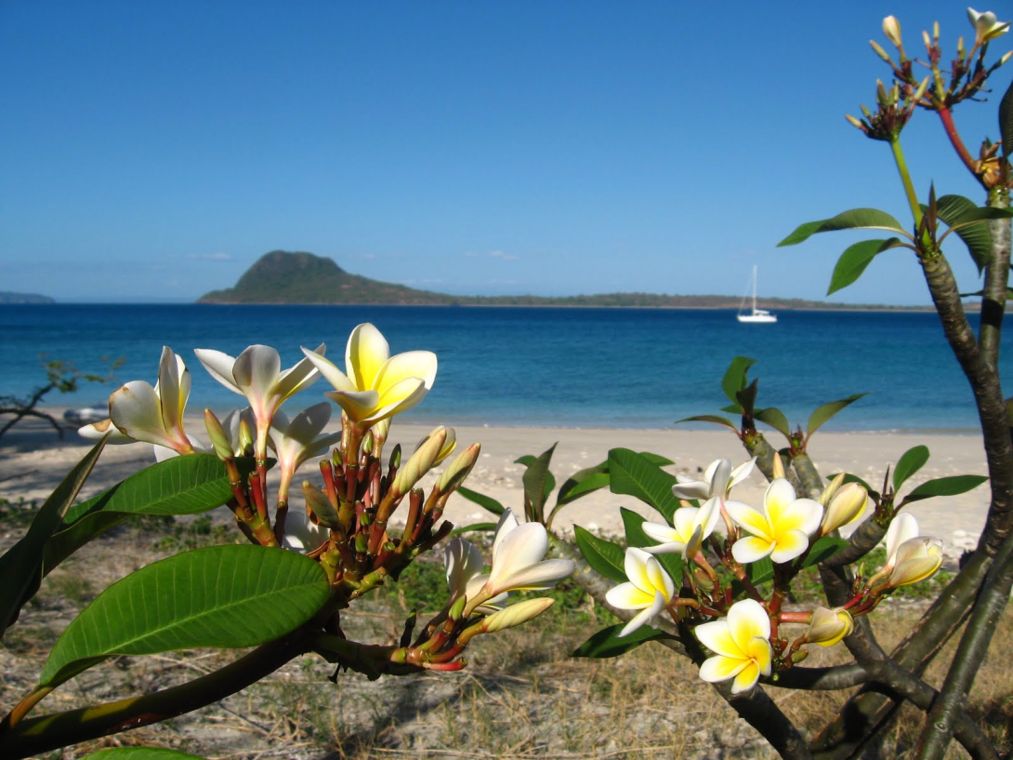
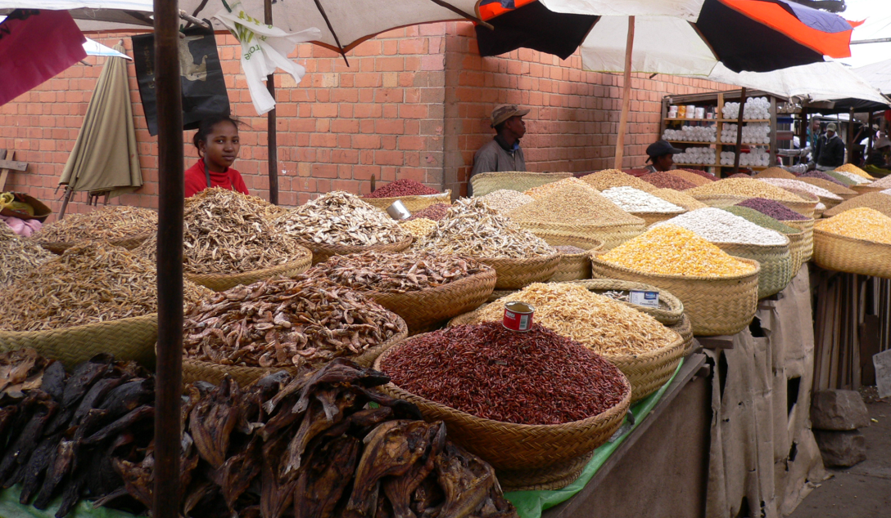
5. Господарство
Мадагаскар —аграрна країна. Основні галузі промисловості: харчова, текстильна, взуттєва, цементна, паперова, нафтова, туризм. Транспорт: залізничний, автомобільний, морський. У країні 18 мор. портів, найбільший — Туамасіна . За показником ВВП на душу населення Мадагаскар відносять до числа найбідніших країн світу. Економічний розвиток цієї держави характеризувався скромними темпами зростання протягом першого десятиріччя незалежного розвитку (1960—1970), за яким пішли застій і розвал господарства. Тільки в кінці 1990-х років МВФ і Всесвітній банк надали Мадагаскару фінансову допомогу.
ВВП на душу населення — $ 238, загальний ВВП - $ 3,4 млрд.

Slide 7
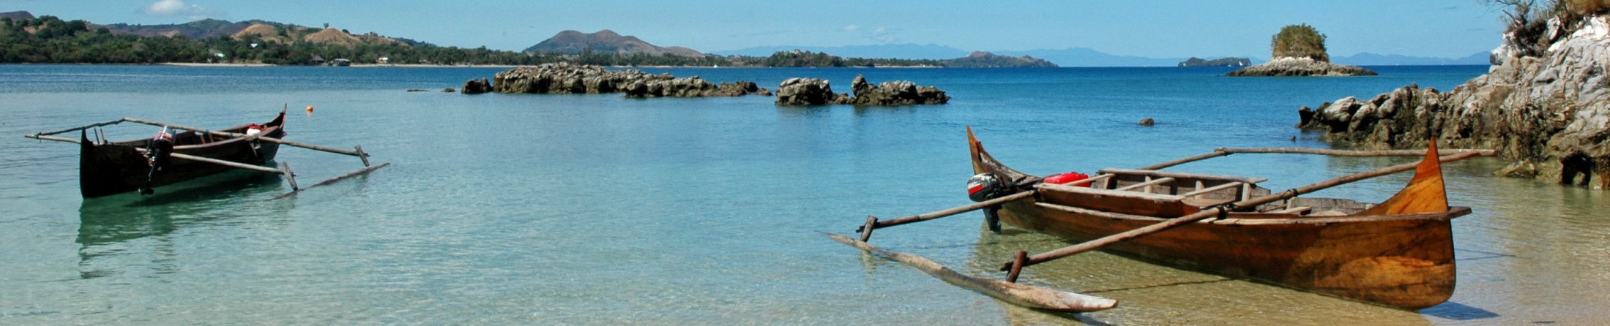
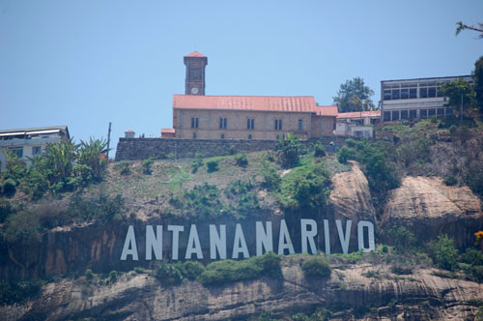
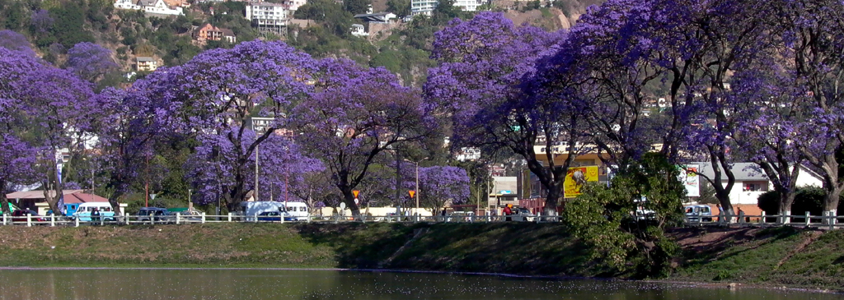
6. Сільське господарство
Сільське господарство,складає основу економіки. Воно забезпечує майже 40 % ВВП і 70 % всіх експортних надходжень. Половину оброблюваних земель (5% територфї) займають посіви рису — основи харчового раціону малагасійців. Важливу роль відіграє виробництво експортних культур: кава, ваніль , гвоздика, сизаль, цукрова тростина, тютюн. За експортом ванілі Мадагаскар втримує 1-е місце у світі. Основні споживчі культури — рис, кукурудза, арахіс. Розвинене пасовищне тваринництво. У прибережних водах добувають рибу і інші морепродукти.

Slide 8
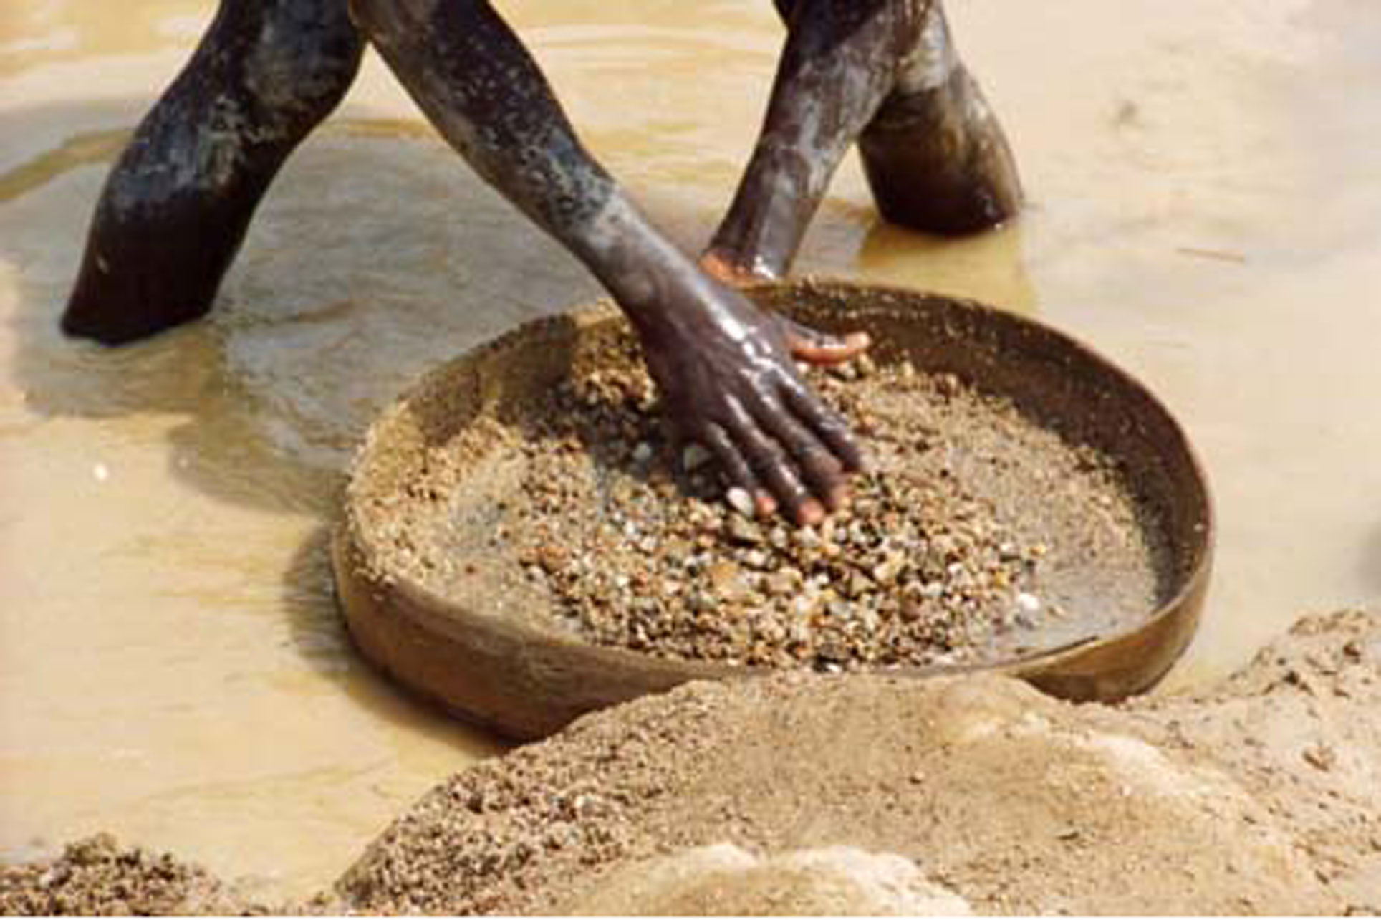
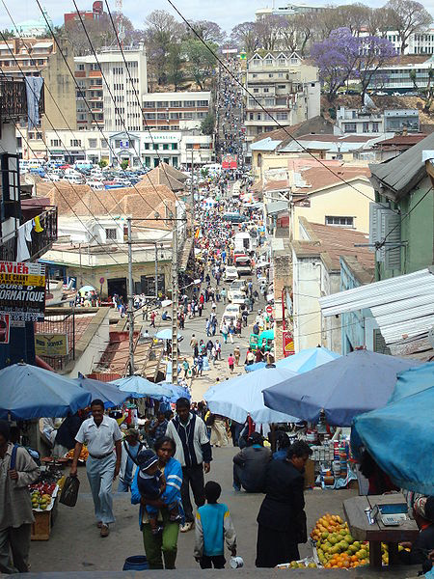
7.Промисловість
Промисловість Мадагаскару слабко розвинена. У 1995 частка промислового виробництва становила 13 % ВВП. Переважають дрібні і середні підприємства, де зайнято 70 % промислових робітників. Видобувають ряд мінералів. Обробна промисловість представлена підприємствами з переробки сільськогосподарської сировини: бавовняними, взуттєвими, харчовими, тютюновими. Крім того, є скляні, цементні і паперові комбінати, нафтопереробний завод і підприємство по збиранню автомобілів. Щорічно виробляється 430 млн кВт·год електроенергії на невеликих ТЕС і ГЕС.

Slide 9
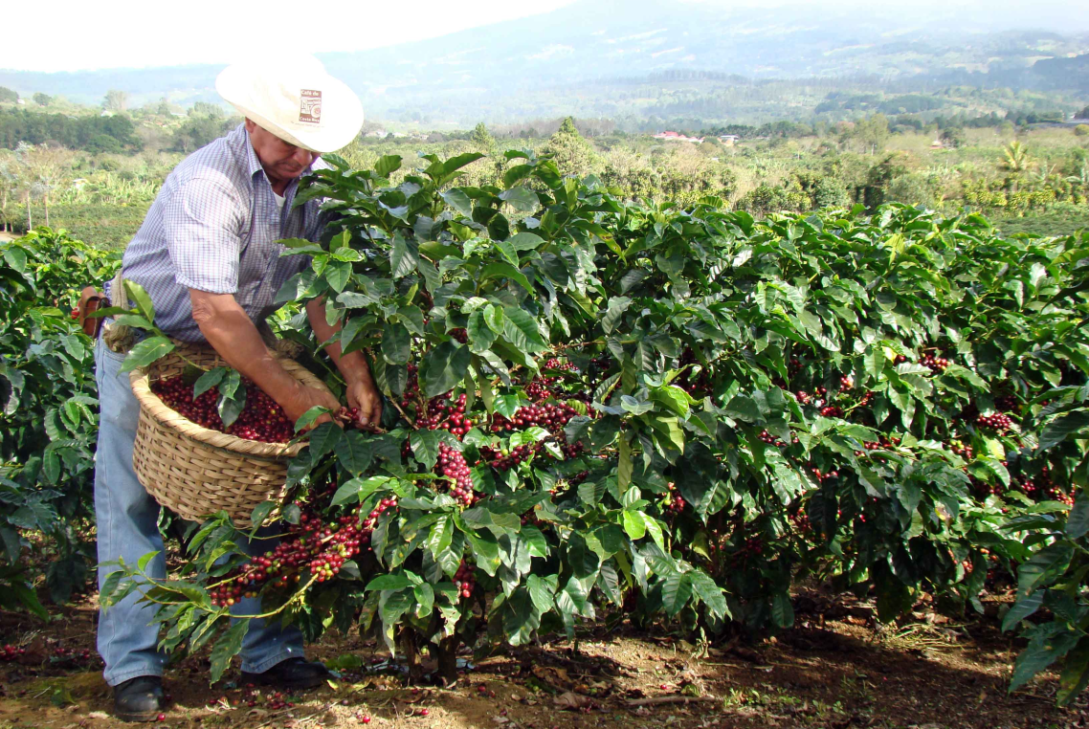
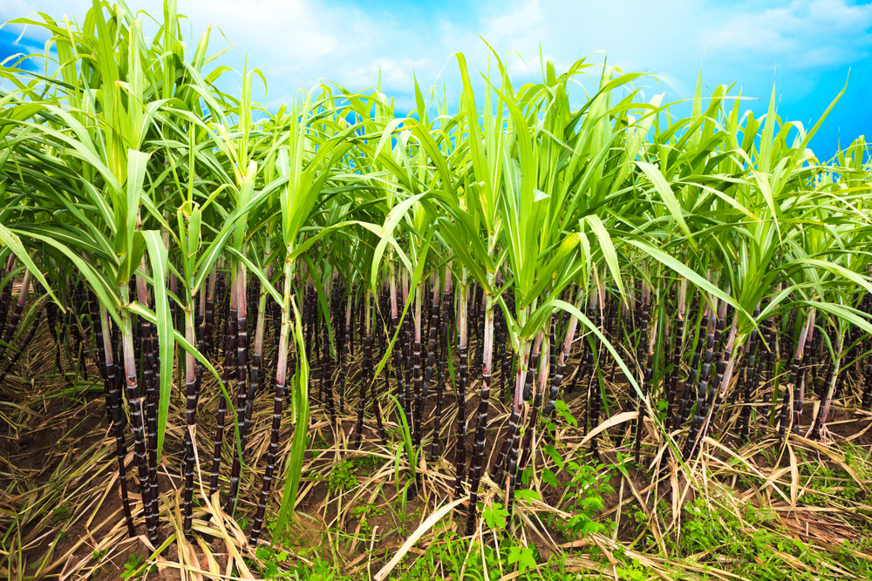
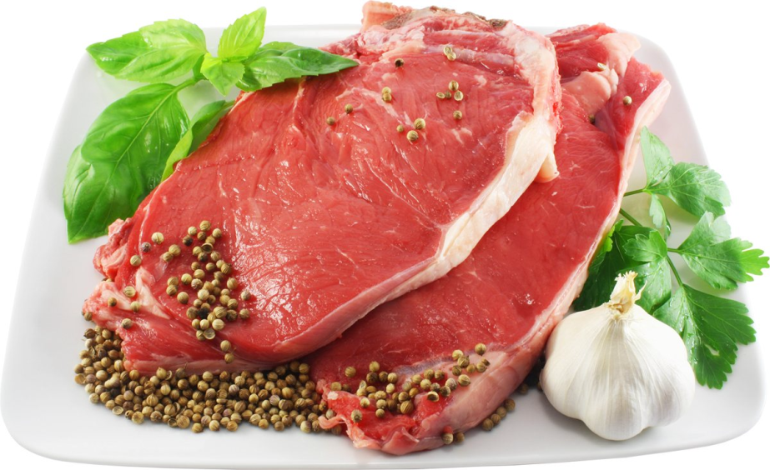
8.Зовнішньоекономічні зв’язки
Головні статті експорту: кава, ваніль, гвоздика, креветки, хромова руда, графіт, продукти морського промислу, бавовняні тканини, нафтопродукти, м'ясо і консерви, цукор, капський горошок, сизаль, чорний перець. Регіон має сприятливі природні й культурно-історичні ресурси для розвитку рекреації. До списку спадщини ЮНЕСКО занесено національний парк Цінгі-дю-Бемараха, королівський пагорб Амбохіманга у Мадагаскарі.

